Slide 1

Javni razpis »Krepitev kompetenc in inovativni pristopi za obvladovanje demenc« Uradni list RS, št. 11/26 z dne 13. 2. 2026 in 13/26 z dne 20. 2. 2026
Spletna informativna delavnica za potencialne prijavitelje
Ljubljana, 23. 2. 2026

Slide 2
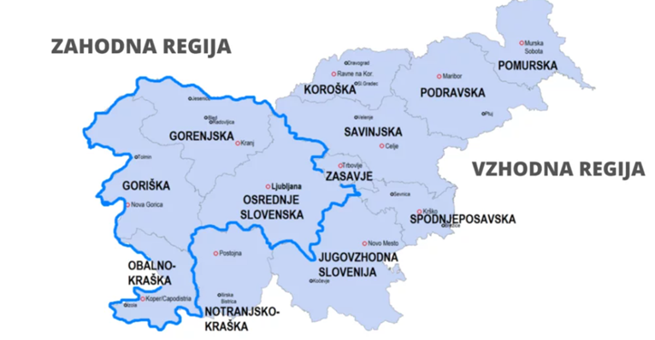
PROGRAM EVROPSKE KOHEZIJSKE POLITIKE 2021-2027
Javni razpis sofinancirata ministrstvo in Evropska unija, iz Evropskega socialnega sklada plus (ESS+).
Javni razpis se izvaja skladno s Programom Evropske kohezijske politike 2021 – 2027, ciljem politike 4: Bolj socialna in vključujoča Evropa za izvajanje evropskega stebra socialnih pravic ter v okviru prednostne naloge 7 »Dolgotrajna oskrba in zdravje ter socialna vključenost« in specifičnega cilja ESO4.11.
Program evropske kohezijske politike 2021-2027 - Evropska sredstva
Navodila in smernice - Evropska sredstva

Slide 3
NAMEN JAVNEGA RAZPISA
Namen javnega razpisa je:
izvedba izobraževalnih programov in usposabljanj (velja za področje A in B),
razvoj pilotnih inovativnih pristopov za obvladovanje demenc v okviru področja C (organizacijskih modelov, protokolov, načinov sodelovanja in izobraževalnih ter podpornih programov ipd.),
izdelava priročnikov in izobraževalnih gradiv, ki bodo ciljnim skupinam dostopni najmanj pet let po zaključku projekta,
vzpostavitev oziroma nadgradnja mreže izvajalcev izobraževanj in programov podpore za osebe z demenco ter
evalvacija doseženih učinkov in priprava predlogov za sistemsko izvajanje programov po zaključku projekta.

Slide 4
PRIČAKOVANI REZULTATI
Vzpostavljeni in izvedeni programi izobraževanj na področju demence v vseh 12 statističnih regijah.
Usposobljenih najmanj 2.220 oseb (zdravstveni delavci, socialni delavci in drugi poklici, neformalni oskrbovalci, svojci).
Pripravljeni in objavljeni najmanj trije strokovni priročniki in e-gradiva.
Izvedeni najmanj trije pilotni projekti inovativnih pristopov za obvladovanje demence (npr. v skupnostnem okolju), ki razvijejo in preizkusijo organizacijske modele, protokole in programe podpore, z možnostjo prenosa v redno prakso.
Pripravljenih najmanj devet predlogov sistemskih sprememb.
Povečana zdravstvena pismenost o demenci in zmanjšana stigma, merjeno z evalvacijskimi orodji prijaviteljev.

Slide 5
GLAVNE AKTIVNOSTI JAVNEGA RAZPISA
Izobraževanja in usposabljanja za kakovostno obravnavo oseb z demenco, izboljšanje zdravstvene pismenosti o demenci in prepoznavanje zavajajočih informacij;
ozaveščanje in usposabljanja za zmanjševanje stigme in spodbujanje razumevanja demence;
varovanje človekovih pravic in dostojanstva oseb z demenco ter spodbujanje njihove avtonomije, participacije in socialne vključenosti;
krepitev sodelovanja med zdravstvenim, socialnim, izobraževalnim in skupnostnim sistemom.

Slide 6
Pogoji za prijavitelja in konzorcijske partnerje
Področje A | Področje B | Področje C
Javni zavod | javni zavod ali NVO ali humanitarna organizacija | javni zavod ali NVO ali humanitarna organizacija
Kdo je lahko partner v konzorciju?
Uradna objavljena sprememba posebnih pogojev B in C razširja krog prijaviteljev, da je lahko prijavitelj javni zavod ali humanitarna organizacija ali nevladna organizacija.
primarno zdravstvo, sociala/dolgotrajna oskrba, NVO/humanitarna organizacija | primarno zdravstvo, psihiatrija/nevrologija, sociala/dolgotrajna oskrba, NVO/humanitarna organizacija | primarno zdravstvo, psihiatrija/nevrologija, sociala/dolgotrajna oskrba, NVO/humanitarna organizacija

Slide 7
PODROČJE A: Krepitev strokovnih kompetenc v zdravstveni oskrbi oseb z demenco
Izvajanje izobraževanj za dvig strokovnih kompetenc zdravstvenih delavcev in sodelavcev ter drugih deležnikov, ki lahko pripomorejo k učinkovitosti ukrepov za zdravstveno obravnavo in potek obravnave demenc.
Posebni pogoj za prijavo: Prijavitelj je javni zdravstveni zavod (sekundarna ali terciarna zdravstvena raven), ki izvaja svojo dejavnost na področju psihiatrije ali nevrologije.
Konzorcij mora vključevati najmanj tri organizacije (prijavitelja in dva konzorcijska partnerja), pri čemer en konzorcijski partner izvaja svojo dejavnost na področju primarnega zdravstvenega varstva, en konzorcijski partner pa izvaja svojo dejavnost na področju socialnega varstva ali dolgotrajne oskrbe ali je nevladna organizacija ali humanitarna organizacija za kronične bolnike.
Prednostne pričakovane ciljne skupine: Zdravstveni delavci in sodelavci ter strokovnjaki v verigi zdravstvene oskrbe, osebe z demenco in neformalni oskrbovalci.

Slide 8
PODROČJE B: Krepitev (strokovnih) kompetenc za obravnavo demence v demenci prijaznih okoljih
Izobraževanja in usposabljanja, predlogi novih podpornih in preventivnih programov v skupnosti ter povezovanje izvajalcev zdravstva, socialnega varstva, dolgotrajne oskrbe, šolstva in nevladnega sektorja za krepitev mreže ponudnikov programov podpore za obravnavo oseb z demenco v skupnosti.
Konzorcij mora vključevati najmanj tri organizacije (prijavitelja in dva partnerja), pri čemer ena organizacija izvaja svojo dejavnost na področju psihiatrije ali nevrologije (sekundarna ali terciarna zdravstvena raven), ena organizacija izvaja svojo dejavnost na področju primarnega zdravstvenega varstva, ena organizacija izvaja svojo dejavnost na področju socialnega varstva ali dolgotrajne oskrbe ali je nevladna organizacija ali je humanitarna organizacija na področju kroničnih bolezni.
Prednostne pričakovane ciljne skupine: Osebe z demenco in neformalni oskrbovalci, zdravstveni delavci in sodelavci na primarni ravni in strokovnjaki v verigi zdravstvene oskrbe, strokovni delavci in sodelavci na področju socialnega varstva in dolgotrajne oskrbe, strokovnjaki iz drugih javnih služb in ustanov, organizacije civilne družbe, prostovoljci in nevladne organizacije ter zaposleni v vzgojno-izobraževalnih in drugih okoljih.

Slide 9
PODROČJE C: Inovativni pristopi za učinkovitejše obvladovanje demenc
Področje C spodbuja razvoj, testiranje in evalvacijo inovativnih pilotnih projektov, ki nadgrajujejo obstoječe modele organizacije zdravstvene in socialne oskrbe oseb z demenco ter prispevajo k razvoju demenci prijaznih okolij v skupnosti.
Konzorcij mora vključevati najmanj tri organizacije (prijavitelja in dva partnerja), pri čemer ena organizacija izvaja svojo dejavnost na področju psihiatrije ali nevrologije (sekundarna ali terciarna zdravstvena raven), ena organizacija izvaja svojo dejavnost na področju primarnega zdravstvenega varstva, ena organizacija pa izvaja svojo dejavnost na področju socialnega varstva ali dolgotrajne oskrbe ali je nevladna organizacija ali je humanitarna organizacija.
Prednostno pričakovane ciljne skupine: Osebe z demenco in neformalni oskrbovalci, zdravstveni delavci in sodelavci ter drugi strokovnjaki v verigi zdravstvene oskrbe, strokovni delavci na področju socialnega varstva in dolgotrajne oskrbe, organizacije civilne družbe, prostovoljci in nevladne organizacije, strokovnjaki iz drugih javnih služb in ustanov, šolska, vzgojno-izobraževalna in druga okolja.

Slide 10
KAZALNIKI JAVNEGA RAZPISA
Prednostna naloga | Šifra/ Identifikator | Navedba kazalnika | Vrsta kazalnika | Merska enota | Kategorija regije | Izhodiščna vrednost | Ciljna vrednost (l. 2029)
7 | EECO 18 | Število javnih uprav ali javnih služb, ki so prejele podporo | Kazalnik učinka | subjekti | KRVS | 0 | 5
7 | EECO 18 | Število javnih uprav ali javnih služb, ki so prejele podporo | Kazalnik učinka | subjekti | KRZS | 0 | 4
7 | 12 | Število usposobljenih uporabnikov v zdravstvu PODROČJE A | Kazalnik rezultata | število | KRVS | 0 | 102
7 | 12 | Število usposobljenih uporabnikov v zdravstvu PODROČJE A | Kazalnik rezultata | število | KRZS | 0 | 98
7 | 12 | Število usposobljenih uporabnikov v zdravstvu PODROČJE B | Kazalnik rezultata | število | KRVS | 0 | 1019
7 | 12 | Število usposobljenih uporabnikov v zdravstvu PODROČJE B | Kazalnik rezultata | število | KRZS | 0 | 981
7 | 12 | Število usposobljenih uporabnikov v zdravstvu PODROČJE C | Kazalnik rezultata | število | KRVS | 0 | 10
7 | 12 | Število usposobljenih uporabnikov v zdravstvu PODROČJE C | Kazalnik rezultata | število | KRZS | 0 | 10

Slide 11
RAZPOLOŽLJIVA SREDSTVA IN PREDVIDENA DINAMIKA FINACIRANJA
Skupna višina sredstev za sofinanciranje izvedbe projektov, ki so na razpolago v okviru tega javnega razpisa, znaša z vključenim DDV največ do 2.700.000,00 eurov (dva milijona sedemsto tisoč eurov), od tega 1.698.799,50 eurov EU sredstev in 1.001.200,50 eurov nacionalnega prispevka iz državnega proračuna.
Skupna višina sredstev za sofinanciranje projektov po področjih in po letih v EUR
PODROČJE | 2026 | 2027 | 2028 | 2029 | SKUPAJ
A | 200.000,00 | 270.000,00 | 230.000,00 | 100.000,00 | 800.000,00
B | 200.000,00 | 270.000,00 | 230.000,00 | 100.000,00 | 800.000,00
C | 350.000,00 | 360.000,00 | 290.000,00 | 100.000,00 | 1.100.000,00

Slide 12
Najvišja vrednost posameznega projekta
Najvišja vrednost posameznega projekta je določena glede na področje prijave in znaša:
za področje A: 400.000,00 EUR
za področje B: 300.000,00 EUR
za področje C: 400.000,00 EUR
Višina sredstev in postopek izbora bosta temeljila na merilih za ocenjevanje, ki so opredeljena v ocenjevalnem listu (Priloga 1).
V primeru, da bi imelo več prijaviteljev enako najvišje skupno število točk, bo izbran tisti, ki bo dosegel več točk pri merilih A. »Kakovost vloge projekta«, nadalje pa glede na število točk doseženih pri merilih B. »Reference in usposobljenost prijavitelja«. V primeru, da je število točk enako, bo izbran tisti, ki bo dosegel več točk pri merilu C. »Financiranje in upravljanje projekta«, v primeru, da je število točk enako, bo izbran prijavitelj, ki je prej oddal formalno popolno vlogo na ministrstvo.

Slide 13
OBDOBJE, V KATEREM MORAJO BITI PORABLJENA DODELJENA SREDSTVA
Aktivnosti projekta se začnejo s pravnomočnostjo sklepa o izboru, rok za zaključek izvedenih aktivnosti projekta je do 30. 6. 2029.
Obdobje upravičenosti stroškov (datum izdaje računa oziroma verodostojne listine) je od pravnomočnosti sklepa o izboru do 30. 6. 2029.
Obdobje upravičenosti izdatkov (datum plačila računov oziroma verodostojnih knjigovodskih listin) je od pravnomočnosti sklepa o izboru do 31. 7. 2029.
Obdobje upravičenosti javnih izdatkov (izplačil iz proračuna) upravičenca je od pravnomočnosti sklepa o izboru do 30. 9. 2029.

Slide 14
UVELJAVLJANJE STROŠKOV
Upravičeni stroški in izdatki:
stroški plač in povračil stroškov v zvezi z delom;
stroški za službena potovanja (samo za zaposlene na projektu);
stroški informiranja in komuniciranja;
stroški storitev zunanjih izvajalcev;
posredni stroški v pavšalni višini 15 % stroški plač;
davek na dodano vrednost (DDV).
Navodila organa upravljanja o upravičenih stroških za sredstva evropske kohezijske politike v programskem obdobju 2021-2027: https://evropskasredstva.si/app/uploads/2023/04/NUS-2021-2027_verzija_1.0_P%20.pdf

Slide 15
STROŠKI PLAČ IN POVRAČIL V ZVEZI Z DELOM TER SLUŽBENE POTI
Stroški plač ter druga povračila stroškov v zvezi z delom zaposlenih na programu so upravičeni do sofinanciranja. Kot zaposlene se razume osebe, ki so za izvajanje odobrenega programa z izvajalcem sklenile pogodbo o zaposlitvi, aneks k pogodbi o zaposlitvi oziroma je opravljanje nalog na programu določeno z drugim pravnim aktom.
Povračila stroškov za službena potovanja v Republiki Sloveniji (ali v tujini), povezana s programom, so upravičena samo za na odobrenem programu zaposlene osebe.

Slide 16
POSREDNI STROŠKI V PAVŠALNI VIŠINI 15 % STROŠKI PLAČ
Posredni stroški so stroški, ki so povezani z neposrednimi aktivnostmi programa, in sicer v višini do 15 % vrednosti vseh upravičenih stroškov oseb, zaposlenega na programu.
Primeri upravičenih posrednih stroškov so: stroški električne energije, komunalnih storitev, pošte, potrošnega materiala, drobnega inventarja, tekočega vzdrževanja, najema nepremičnin, ogrevanja, itd.

Slide 17
STROŠKI STORITEV ZUNANJIH IZVAJALCEV
Stroški, ki se nanašajo na vsebino programa, ki jih upravičencu zagotavljajo tretje osebe (partnerji), lahko vključujejo npr. :
storitve izobraževanja in usposabljanja, če so te povezane z izvajanjem programa in namenjene izvajalcem programa;
stroške najema nepremičnin in opreme, če so namenjeni neposrednemu izvajanju operacije (izvedba delavnic, usposabljanj ipd., ki so del vsebinskih aktivnosti na operaciji);
storitve izdelave študij, raziskav, razvoja, vrednotenj, ocen, strokovnih mnenj in poročil;
administrativno tehnične storitve, če so neposredno povezane z operacijo, ipd.
Sklepanje podjemnih in avtorskih pogodb s svojimi zaposlenimi je neupravičen strošek.

Slide 18
STROŠKI INFORMIRANJA IN KOMUNICIRANJA
Upravičeni stroški informiranja in komuniciranja so primeroma:
Organizacija konferenc, izdelava ali nadgradnja spletne strani, oglaševalske storitve in objave v medijih, stroški oblikovanja, priprave na tisk, tisk in dostava gradiv, drugi upravičeni stroški informiranja in komuniciranja.

Slide 19
DAVEK NA DODANO VREDNOST (DDV)
DDV ni upravičeni strošek, če ima upravičenec pravico do odbitka DDV.
DDV se lahko vključi v finančni načrt kot upravičen strošek le v primeru, če upravičenec nima pravice do odbitka DDV, ali ima pravico le do delnega odbitka DDV (v višini neodbitnega deleža).
Pri načrtovanju upravičenih stroškov in izdatkov je treba biti pozoren na DDV status.

Slide 20
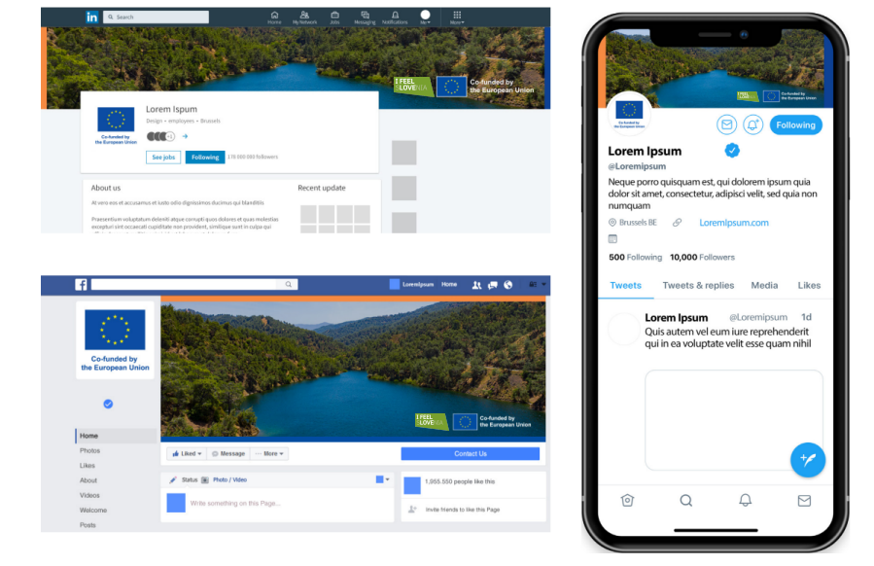
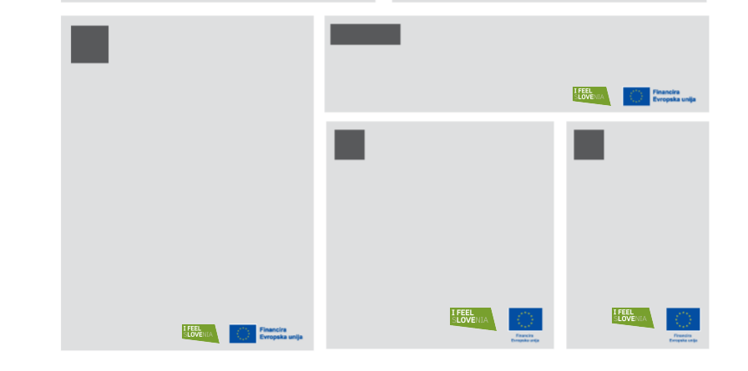
NAVODILA ZA KOMUNICIRANJE
V vseh aktivnostih zagotavljanja prepoznavnosti, preglednosti in komuniciranja EKP mora biti ustrezno prikazana podpora skladov za posamezno operacijo v skladu z Uredbo (EU) 2021/1060 in tehničnimi značilnostmi iz Priloge IX Uredbe (EU) 2021/1060.
Emblem EU in logotip I feel Slovenia
Navodila_za_komuniciranje_EKP_cistopis_julij25.pdf

Slide 21
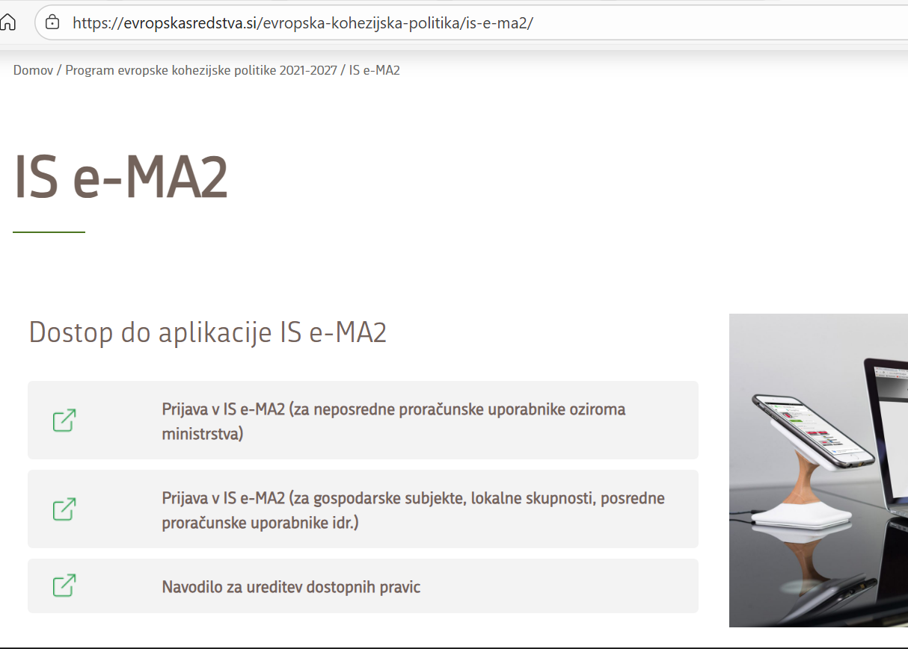
INFORMACIJSKI SISTEM e-MA2 IS e-MA2 - Evropska sredstva

Slide 22
NAVODILA ZA PRIPRAVO IN ODDAJO VLOG
Rok za oddajo vlog je petek, 13. 3. 2026, do 12. ure.
Kot pravočasne bodo upoštevane vloge, ki bodo do omenjenega dneva in ure, ne glede na način dostave, prispele v vložišče ministrstva, na naslov: Ministrstvo za zdravje, Štefanova 5, 1000 Ljubljana.
Vloge morajo biti v papirnati obliki, zaželeno tudi v elektronski obliki (USB ključek).
Vprašanja v zvezi z javnim razpisom se pošljejo do 5. 3. 2026, do 12. ure na elektronski naslov: pekp.dusevnozdravje-demenca.mz@gov.si ali gp.mz@gov.si, s sklicem na »181-120/2025-2711 Javni razpis »Krepitev kompetenc in inovativni pristopi za obvladovanje demenc« za področje ___«

Slide 23
OBVEZNA VSEBINA IN PRIPRAVA VLOGE
PRILOGA 1: Ocenjevalni list
OBRAZEC 1: Prijavnica za projekt
OBRAZEC 2: Vzorec pogodbe o sofinanciranju
OBRAZEC 3: Vzorec konzorcijske pogodbe
OBRAZEC 4: Izjava prijavitelja in konzorcijskih partnerjev o sprejemanju in izpolnjevanju pogojev javnega razpisa
Vlagatelji morajo vlogo oddati na Prijavnici na javni razpis (Obrazec 1), pri čemer označijo, na katero področje (A, B, C) se prijavljajo.
OBRAZEC 5: Izjava o seznanitvi in pridobitvi privolitev za obdelavo osebnih podatkov.
PRILOGA 2: Označba ovojnice
PRILOGA 3: Kazalniki za namene spremljanja, poročanja in vrednotenja operacije z navodili

Slide 24
Prosimo, da nam vprašanja posredujete v „klepetu“. Hvala za pozornost.

